Slide 1

Área Académica: MATEMÁTICAS
ÁLGEBRA
Tema: ECUACIONES DE PRIMER Y SEGUNDO GRADO CON UNA INCÓGNITA
Profesor: JOSÉ RAMÓN AQUINO ALFARO Periodo: ENERO-JUNIO 2017

Slide 2

Tema: Ecuaciones de primer y segundo grado con una incógnita
Abstract:
Key words: Equation, equuality, solution unknowns.
An equation is an equality in wich there is one or several unknowns and that is verified for certain values of the same.

Slide 3

OBJETIVO
Que el alumno comprenda el significado de la palabra: ecuación, y sea capaz de resolver ejercicios algebraicos sobre ecuaciones de primer y segundo grado con una incógnita.

Slide 4

CONTENIDO ECUACIONES
Una igualdad es la expresión de que dos cantidades o expresiones algebraicas tienen el mismo valor. Esto es:
$$a=b+c 5x^{2}=2x−3$$
Una ecuación es una igualdad en la que hay una o varias incógnitas y que al resolverse solo se verifica para ciertos valores de las mismas, así para la expresión:
$$6x−3=21 sólo x=4 satisface dicha ecuación$$
Una ecuación de primer grado o lineal, es aquella cuyo máximo exponente de la variable independiente x es uno, y cuya representación gráfica es una línea recta. es decir, $4x=8$ se representa en un plano cartesiano como: x=2

Slide 5
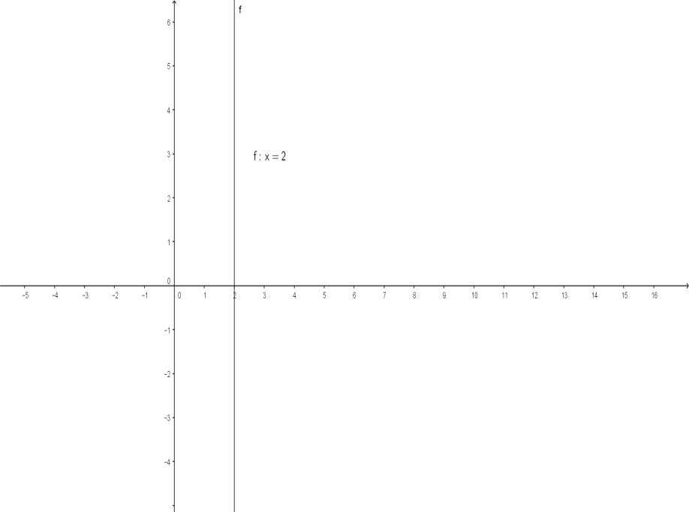
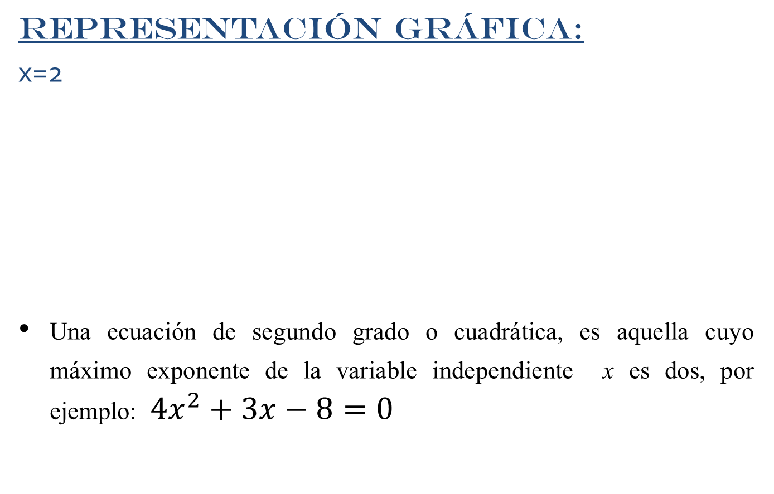
Representación gráfica:
x=2
Una ecuación de segundo grado o cuadrática, es aquella cuyo máximo exponente de la variable independiente x es dos, por ejemplo: $4x^{2}+3x−8=0$

Slide 6
RESOLVER UNA ECUACIÓN
Las raíces o soluciones de una ecuación son los valores de las incógnitas que verifican o satisfacen la ecuación, es decir, que sustituidos en lugar de las incógnitas, convierten la ecuación en identidad, así en la ecuación:
5x=8x-15, la raíz es 5 porque cuando x=5 se tiene:
5(5)=8(5)-15; 25=40-15; 25=25, las ecuaciones de primer grado tienen una sola raíz, mientras que las de segundo grado tienen dos raíces.

Slide 7
Para resolver una ecuación de primer grado con una incógnita puede aplicarse la siguiente regla general:
Se efectúan las operaciones indicadas, si las hay.
Se hace la transposición de términos, reuniendo en un miembro todos los términos que contengan la incógnita y en el otro miembro las cantidades conocidas.
Se reducen los términos semejantes en cada miembro.
Se despeja la incógnita dividiendo ambos miembros de la ecuación por el coeficiente de la incógnita.

Slide 8
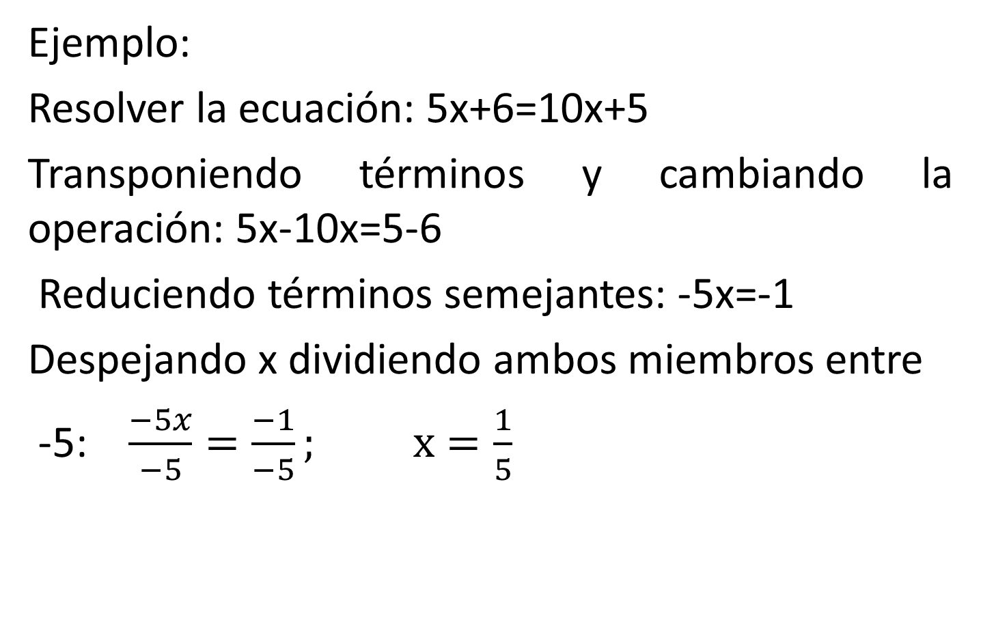
Ejemplo:
Resolver la ecuación: 5x+6=10x+5
Transponiendo términos y cambiando la operación: 5x-10x=5-6
Reduciendo términos semejantes: -5x=-1
Despejando x dividiendo ambos miembros entre
-5: $\frac{−5x}{−5}=\frac{−1}{−5}; x=\frac{1}{5}$

Slide 9
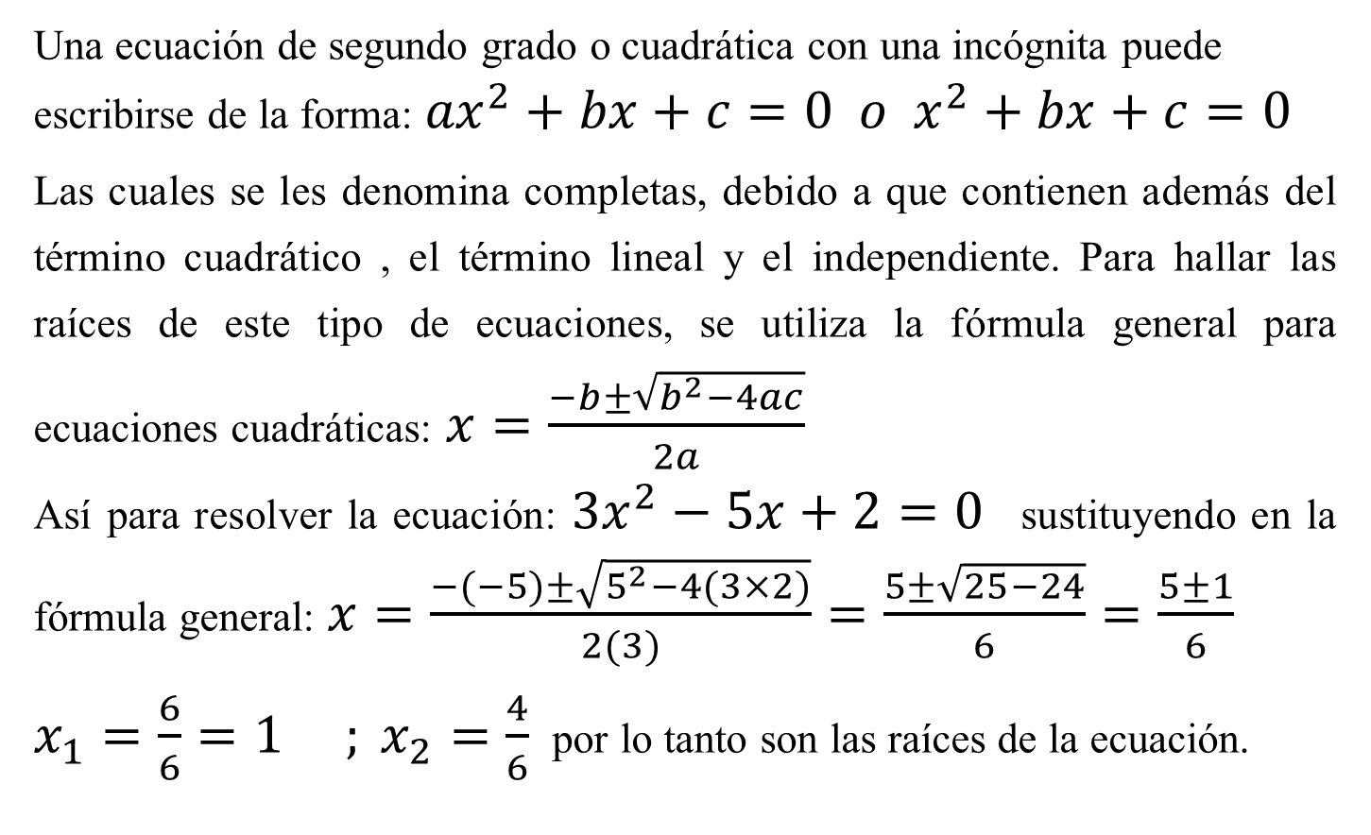
Una ecuación de segundo grado o cuadrática con una incógnita puede escribirse de la forma: ${ax}^{2}+bx+c=0 o x^{2}+bx+c=0$
Las cuales se les denomina completas, debido a que contienen además del término cuadrático , el término lineal y el independiente. Para hallar las raíces de este tipo de ecuaciones, se utiliza la fórmula general para ecuaciones cuadráticas: $x=\frac{−b±\sqrt{b^{2}−4ac}}{2a}$
Así para resolver la ecuación: ${3x}^{2}−5x+2=0$sustituyendo en la fórmula general: $x=\frac{−(−5)±\sqrt{5^{2}−4(3×2)}}{2(3)}=\frac{5±\sqrt{25−24}}{6}=\frac{5±1}{6}$
$x_{1}=\frac{6}{6}=1 ; x_{2}=\frac{4}{6}$ por lo tanto son las raíces de la ecuación.

Slide 10
BIBLIOGRAFÍA
ÁLGEBRA ELEMENTAL, Baldor, Aurelio, Cultural mexicana editorial, Madrid2008
Software de apoyo: GEOGEBRA 5.0

